Slide 1
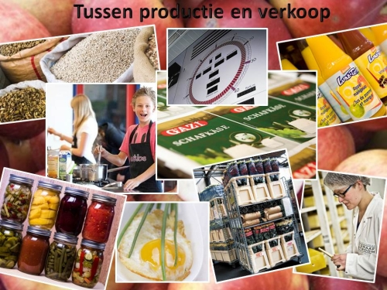
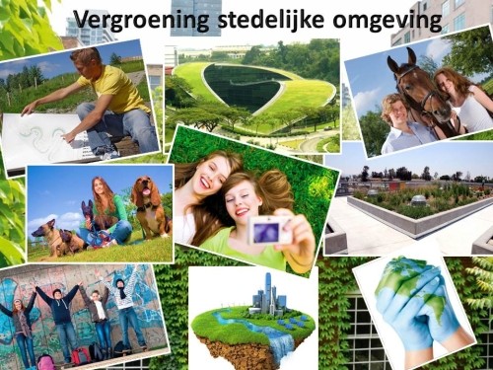
Kwadrant Profielvak
Landelijke lijn
Stedelijke lijn

Slide 2
Twee leerlijnen GL
Landelijke leerlijn
3. Verstedelijking groene omgeving
2. Tussen productie en verkoop
Landelijke keuzevakken
Groene productie
Voeding: hoe maak je het?
Ondernemen
Stedelijke leerlijn
Stedelijke keuzevakken
Groene vormgeving en verkoop
Werk in tuin en landschap
Marketing

